Slide 1
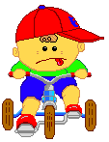
«Здоровье ребенка в наших руках»

Slide 2
Самая большая ценность для человека – здоровье.
В преамбуле Устава Всемирной организации здравоохранения здоровье характеризуется как «состояние наибольшего физического психологического и социального благополучия, а не только отсутствие заболеваний и физических дефектов»

Slide 3
Как и с помощью чего сохранить и укрепить здоровье детей дошкольного возраста?

Slide 4
Закаливание –
это система мероприятий, которая направлена на повышение устойчивости механизмов защиты и приспособления организма ко многим факторам окружающей среды.

Slide 5
Традиционные методы закаливания
1. Утренняя гимнастика.
2. Одежда в группе и на улице по погоде.
3. Прогулки каждый день с подвижными играми.
4. Сон без маек (с учетом температуры воздуха в группе и пожеланиями родителей).
5. Хождение босиком до и после сна.
6. Гимнастика и хождение по ребристым дорожкам.
7. Фитонциды – лук, чеснок.
8. Умывание холодной водой.
9. Полоскание горла с настоями трав.

Slide 6
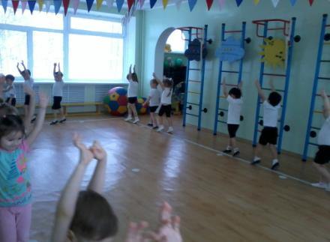
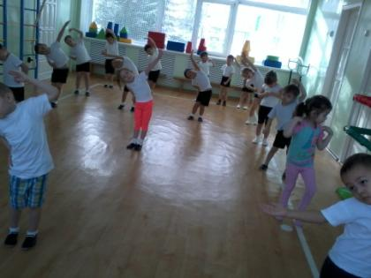
Традиционные методы закаливания

Slide 7
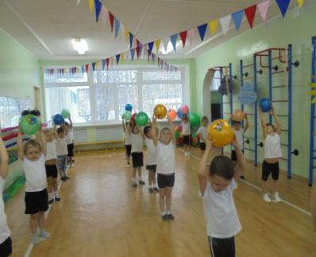
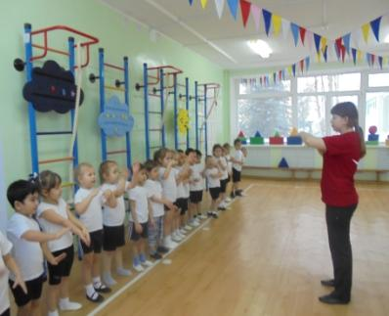
Физическое развитие

Slide 8
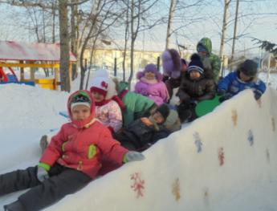
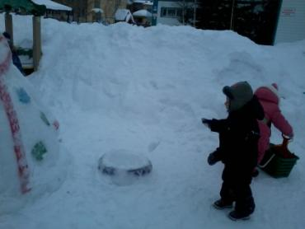
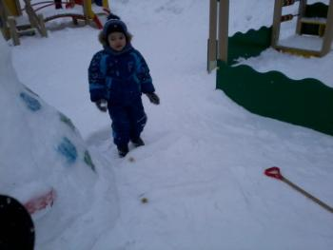
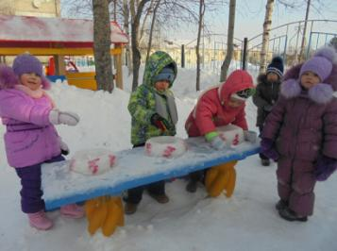
Зимние забавы

Slide 9
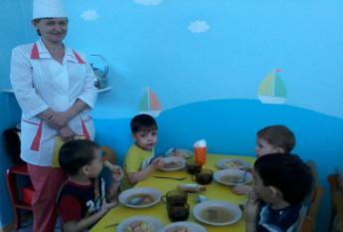
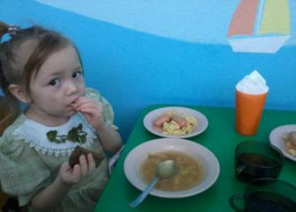
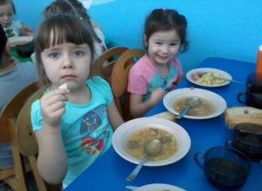
Фитонциды – лук, чеснок

Slide 10
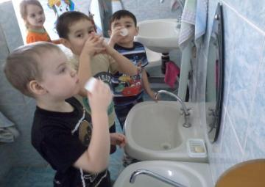
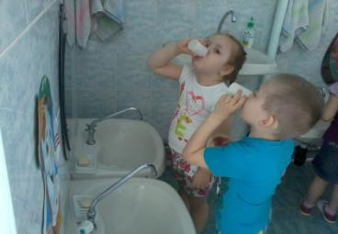
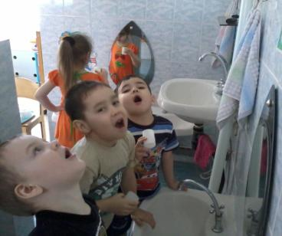
Полоскание горла с настоями трав

Slide 11
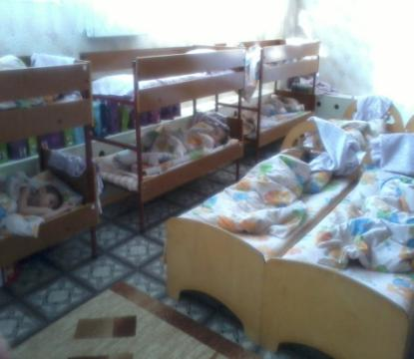
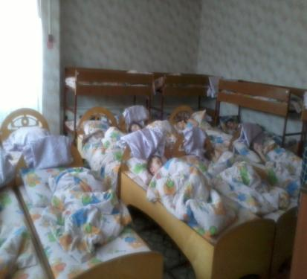
Дневной сон

Slide 12
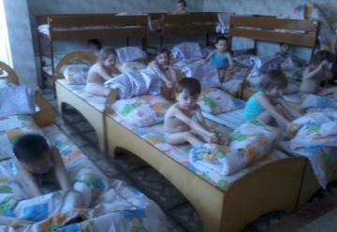
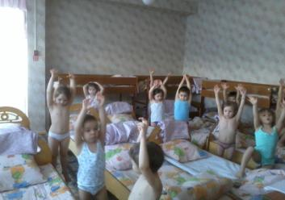
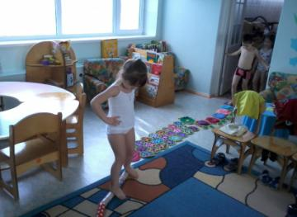
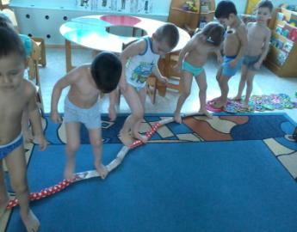
Взбадривающая гимнастика

Slide 13
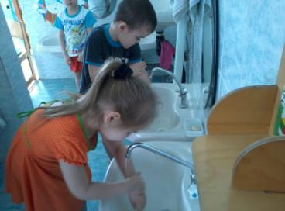
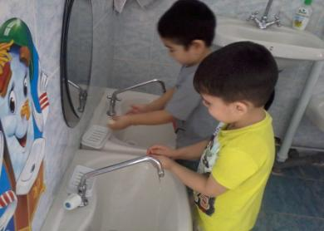
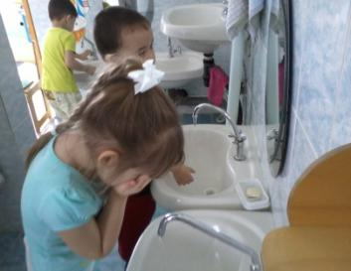
Умывание холодной водой

Slide 14
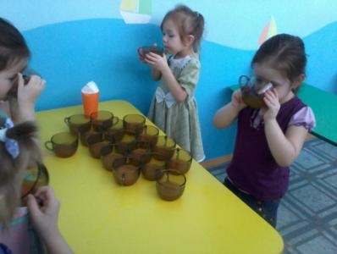
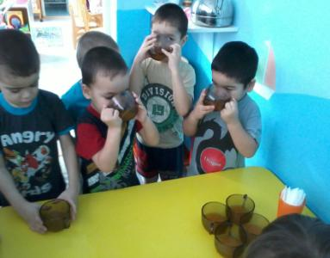
Витамины

Slide 15
Нетрадиционные методы закаливания
1. Контрастное воздушное закаливание
2. Хождение босиком
3. Контрастный душ
4. Полоскание горла прохладной водой

Slide 16
Помните!
Здоровье ребенка в ваших руках!!!

